Slide 1
cooperazioni, networking EU e sinergie per attività future
INDIRE
tra Ricerca educativa e Public Engagement"
Giuseppina Rita Jose Mangione
6 giugno 2025

Slide 3
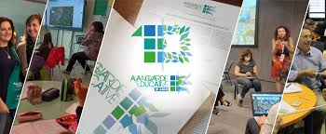
INDIRE: 100 anni di innovazione educativa
L’Istituto Nazionale di Documentazione, Innovazione e Ricerca Educativa (INDIRE) è da quasi 100 anni il punto di riferimento per la ricerca educativa in Italia.
Fin dalla sua nascita nel 1925, l’Istituto accompagna l’evoluzione del sistema scolastico italiano investendo in formazione e innovazione e sostenendo i processi di miglioramento della scuola.

Slide 4
IL VALORE PUBBLICO DELLA RICERCA
La ricerca non è solo produzione di conoscenza, ma generazione di valore per la società.
Il valore pubblico della ricerca si esprime quando:
- risponde a bisogni collettivi e sfide sociali reali
- genera cambiamenti positivi e duraturi
- rafforza la fiducia pubblica nel sapere e nelle istituzioni
- promuove equità, inclusione e partecipazione democratica

Slide 5
PE: STRUMENTO PER GENERARE VALORE PUBBLICO
Non basta fare ricerca: è necessario renderla viva, condivisa, dialogica.
Il PE genera valore pubblico quando:
Coinvolge attivamente i cittadini nei processi di conoscenza
Traduce i risultati della ricerca in strumenti utili e comprensibili
Costruisce alleanze con territori, scuole, comunità
Cambia il modo stesso di produrre sapere, rendendolo aperto, partecipato e inclusivo
Per INDIRE, questo significa:
Ricerca educativa radicata nei contesti reali (service – research)
Scuola come spazio pubblico di co-costruzione del sapere
Modelli di PE che generano impatto sociale, culturale e istituzionale

Slide 6
Diffusione Culturale e Patrimonio Educativo
Mostre, Eventi e produzioni editoriali accessibili
Formazione e dialogo con la comunità scolastica
Didacta italia – Innovazione educativa
Supporto emergenziale e reti solidali
Piattaforma Nazionale «Portiamo gli EPR a scuola»
Educazione come bene comune
Alleanze scuola territorio
Le Reti a supporto dell’emergenza educativa
Filiera ITS, rapporto scuola – impresa
LE AZIONI

Slide 7
PE: FUNZIONE PERMANENTE
Livello | Descrizione
STRATEGICO | PE come parte della missione istituzionale: ricerca educativa al servizio della scuola e della società
OPERATIVO | Attuazione tramite progetti nazionali e territoriali: Avanguardie Educative, Piccole Scuole, ITS Academy
COMUNICATIVO | Eventi pubblici (es. Didacta), webinar, mostre, media digitali, risorse accessibili
SISTEMICO | Coordinamento di reti scuola-territorio, patti educativi, dialogo con enti locali, imprese, EPR
INDIRE interpreta il PE come una funzione pubblica permanente, non come attività accessoria.
È integrato in tutte le sue azioni e si articola in quattro livelli operativi:

Slide 8
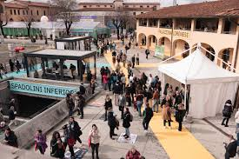
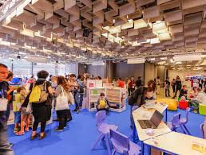
DIDACTA - ITALIA

Slide 9
I TREND NEGLI ANNI
2017–2019 (Firenze)
Nasce il format italiano, ispirato a Didacta Germania
2023 (Firenze + Sicilia)
Forte ripresa post-pandemica
2024 (Firenze + Puglia)
400 eventi INDIRE su Intelligenza Artificiale, metaverso, ambienti immersivi
Oltre 68.000 partecipanti complessivi
INDIRE organizza 409 eventi formativi (seminari + workshop)
1.413 eventi totali a Firenze
>250 eventi INDIRE
Prima edizione in Sicilia: 120 eventi – +28% visitatori rispetto al 2022
Oltre 1.780 eventi complessivi
400 espositori su 45.000 m² (+17% rispetto al 2023)
Edizione Puglia: 162 eventi INDIRE
2025 (Firenze)
2.300 eventi totali, 520 aziende espositrici
487 eventi INDIRE: 231 workshop, 256 seminari
Quasi 20.000 visitatori
+15% follower nella community digitale

Slide 10
Impatto culturale
Diffusione di conoscenze e approcci didattici innovativi accessibili a un pubblico ampio e non accademico
Trasferimento delle evidenze della ricerca educativa in forme pubbliche, fruibili e partecipate
Valorizzazione di linguaggi diversi: laboratori, mostre, tecnologie immersive, performance scolastiche
2. Impatto sociale
Coinvolgimento diretto di studenti, docenti, dirigenti, famiglie, cittadini
Iniziative su cittadinanza digitale, inclusione, educazione all’IA, scuola e territorio
Le edizioni regionali (Sicilia, Puglia) promuovono equità educativa e coesione territoriale
3. Impatto istituzionale
Rafforzamento della connessione tra scuola, enti locali, università, imprese e istituzioni culturali
Costruzione di reti interregionali stabili e alleanze educative
INDIRE agisce da facilitatore nazionale di politiche pubbliche per l’innovazione scolastica
4. Impatto interno alla ricerca
Riconoscimento del ruolo pubblico degli enti di ricerca nel sistema scolastico
Le sperimentazioni INDIRE (es. Avanguardie Educative, Piccole Scuole, Scuola 0–6) vengono presentate, validate e co-discusse pubblicamente
Didacta genera feedback diretti dal campo educativo utili per orientare la ricerca

Slide 11
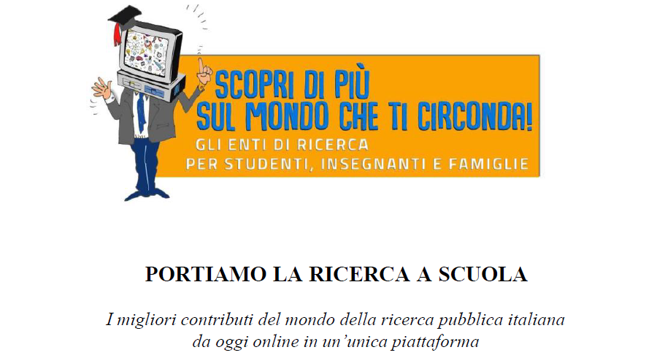
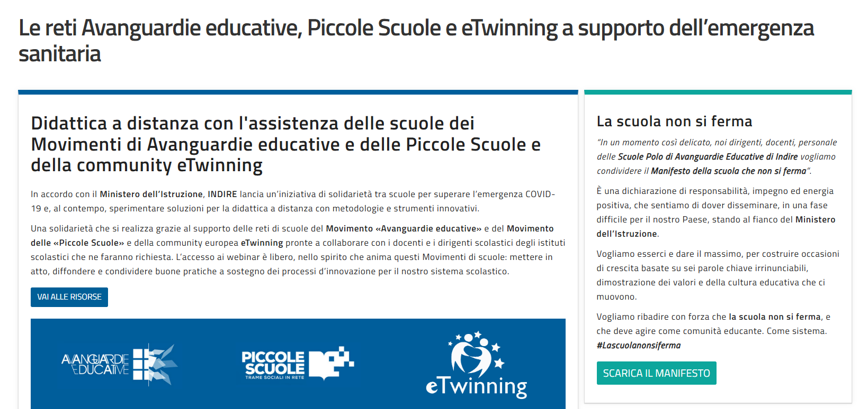
Le RETI SOLIDALI

Slide 12
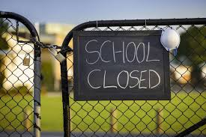
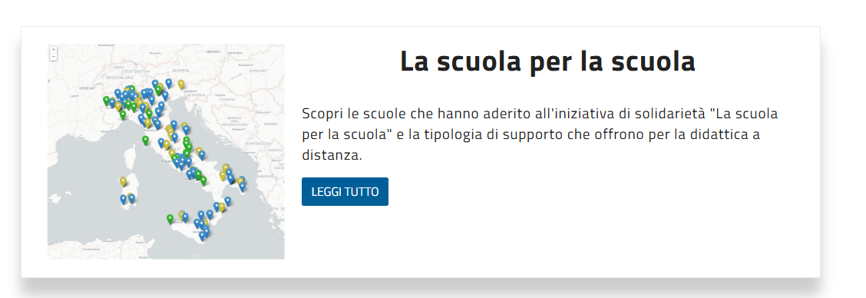
Supporto diretto ai docenti
Realizzati oltre 150 webinar sulla didattica a distanza e digitale integrata
Coinvolti 25.000 insegnanti in formazione, confronto e condivisione di pratiche
Piattaforma nazionale “Portiamo la ricerca a scuola”
Coordinata da INDIRE con 20 Enti Pubblici di Ricerca
Raccolta e pubblicazione di contenuti divulgativi e didattici:
Video, esperimenti, podcast, mostre virtuali
Temi: scienze, ambiente, salute, matematica, storia, società
Risorse accessibili a studenti, insegnanti, famiglie
Attività di ricerca partecipata
Osservazione dei cambiamenti introdotti dalla DDI
Analisi di pratiche emergenti in contesti scolastici diversi
Produzione di report per documentare i cambiamenti

Slide 13
1. Impatto sociale
Garantita continuità educativa nazionale in una fase di crisi
Accesso equo a contenuti di qualità, gratuiti, aggiornati e scientificamente validati
Inclusione di famiglie, territori marginali, scuole isolate
2. Impatto culturale e civico
Rafforzata la fiducia nel ruolo pubblico della ricerca
Crescita della consapevolezza digitale e pedagogica nel personale scolastico
Costruzione di una cultura della condivisione e della resilienza
3. Impatto istituzionale
INDIRE ha agito da infrastruttura educativa nazionale di emergenza
Rafforzamento delle reti scuola-ricerca-territorio
Le pratiche nate in emergenza sono divenute modelli strutturali per la DDI
4. Impatto sulla ricerca educativa
Il feedback delle scuole ha alimentato riflessione e innovazione metodologica
I dati raccolti sono stati utilizzati per orientare politiche e investimenti educativi

Slide 14
Valore Pubblico e Generatività Sociale

Slide 15
Valore Pubblico
INDIRE crea valore pubblico generando ecosistemi scolastici capaci di innovarsi, adattarsi e rigenerarsi nel tempo, in stretta relazione con il territorio e con i futuri globali dell’educazione
MIGLIORAMENTO DELLE OPPORTUNITÀ EDUCATIVE
NUOVE FORME ORGANIZZATIVE DI SCUOLA
INNOVAZIONE SISTEMICA
ECOSISTEMI EDUCATIVI GENERATIVI

Slide 16
Generatività sociale (Strumenti - Azioni)
Si manifesta quando le innovazioni promosse diventano parte di un ciclo virtuoso,
dove la comunità educativa è in grado di continuare a innovare, creare valore e rispondere alle sfide in modo autonomo e collettivo.
Formazione di Rete / in Rete
mooc eds, atelier, visiting, mentoring, self training
Osservatori Nazionali
(Reti di innovazione. Patti educativi; Divari di Genere, ITS
Repertori, Toolkit Linee guida
Disseminazione, exploitation , partnership
Istituzionalizzazione delle Reti
I
Esercizi di futuro per la scuola italiana
Posizionamento nazionale e internazionale
Infrastruttura permanente

Slide 17
GRAZIE PER L’ATTENZIONE
g.mangione@indire.it

